Slide 1


Module TMA
Workflow Facture
Bee Software
Tel. 33 (0)3 62 27 62 38
Gsm 33 (0)6 26 08 62 84
Fax. 33 (0)3 62 27 62 39
E-mail. contact@beesoftware.net
www.beesoftware.net
Beesoftware – Septembre 2008

Slide 2

Les nouvelles évolutions
Dans cette newLetter, vous trouverez toutes les nouvelles fonctionnalités ajoutées au module TMA.
Evolution d’une application (Propriétaire/uo/facture/mode de gestion)
Modification du Workflow (notion de chef utilisateur)
Impression des documents TMA
Notion de fiche « en attente de création » par le chef utilisateur
Facture liée à une application
Export XML des demandes TMA
Un produit réactif

Slide 3
Paramétrage d’une application
Gain financier

Slide 4
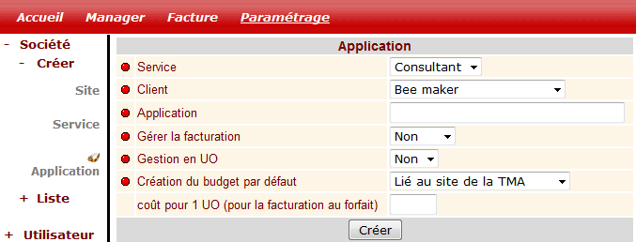
Création d’une application avec la notion UO et forfait/réel
Pour chaque application, il est possible de définir :
Le propriétaire de l’application (c’est-à-dire le nom du client)
Si l’application est visible dans le menu facturation, et son mode de fonctionnement (choix possible « non », « Forfait » ou « réel »)
L’utilisation de la notion d’UO dans le devis et l’estimation
La dernière zone vous permet de créer un budget par défaut. La notion de budget est obligatoire pour le bon fonctionnement du module TMA. Ce budget sera visible dans l’interface des budgets.
Suivi en temps réel

Slide 5
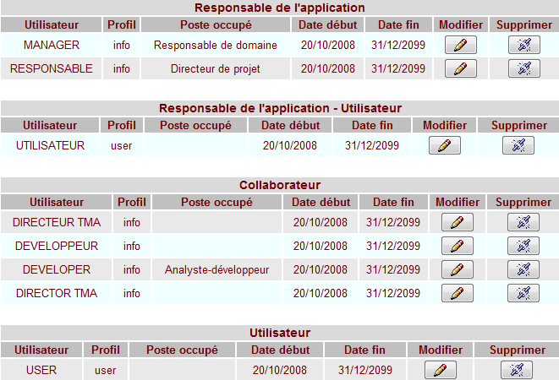
Notion de chef Utilisateur
Equipe liée à une application
Simple, efficace
La notion de chef utilisateur, vous permet de définir une personne (ou un groupe de personne) qui « peut » recevoir toutes les nouvelles demandes d’incident avant la TMA.

Slide 6
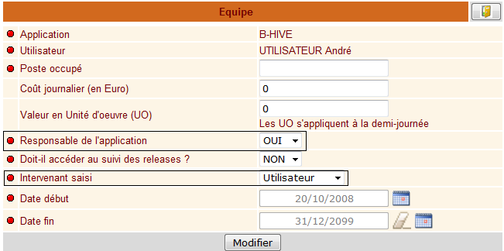
Notion de chef Utilisateur
Ecologique
Cette personne devra valider la création toutes les demandes incidents avant que la TMA intervienne sur ce besoin.
Remarque, c’est votre Workflow « En attente de création » qui va activer l’interface pour le chef utilisateur. Le paramétrage au niveau de l’équipe n’est qu’une information utilisée par le workflow

Slide 7
Workflow
Optimisation des données

Slide 8
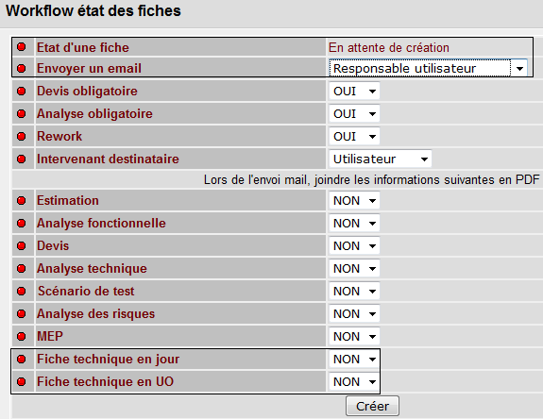
Evolution du workflow
Accessible sur Internet
Dans la gestion de votre workflow, vous pouvez décider:
De créer un état « en attente de création », permettant d’envoyer toutes les demandes vers le chef utilisateur.
D’envoyer un mail aux responsables utilisateurs
De joindre la fiche technique soit en UO soit en jour

Slide 9
Gestion des demandes TMA
Unique

Slide 10
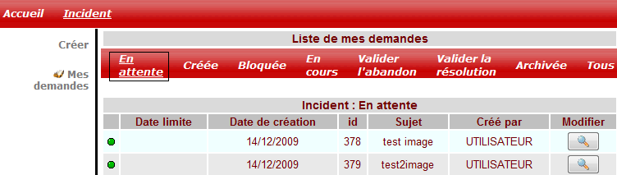
Validation des demandes en attente de création
Dans l’interface « incident », si vous utilisez dans votre workflow, l’état « En attente de création », le sous-menu « En attente » sera visible dans l’interface de vos utilisateurs (client).
La liste des demandes affichées correspond à toutes les demandes crées dont le chef (ou responsable) utilisateur doit valider sa création.
Attention : Tant que la demande n’est pas validée, la TMA en n’a pas connaissance
Pour valider sa création, il suffit de modifier puis de valider
Créer votre produit

Slide 11
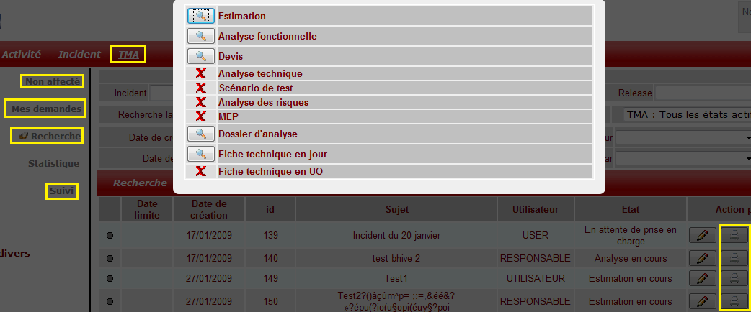
Impression d’un document
lié à la demande d’incident
Ergonomie conviviale
Il est désormais possible de choisir quel document à imprimer sans devoir ouvrir la fiche.
De plus B-Hive montre rapidement quels sont les documents qui existent et ceux qui n’ont pas été créés.
Remarque : L’impression de la fiche technique en UO dépend du paramétrage lié à votre application.

Slide 12
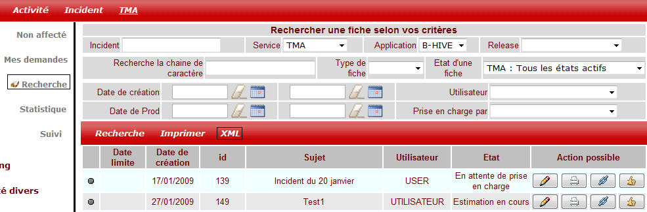
Export des données TMA
Donnée exportable
Le sous menu « XML » permet d’exporter en XML la liste des demandes d’incidents affichées à l’écran.
Ce fichier XML peut être ouvert avec Excel.
Vous pouvez aussi faire des calculs (somme) sur les colonnes numériques.
Le XML contient les zones suivantes : id/Type/Etat/Sujet/Date de création/Heure de création/Auteur de création/Collaborateur de prise en charge/Estimation en UO/Estimation en jour/Devis en UO/Devis en jours/Charge consommé/Application/Release/Date(s) de validation/Date de mise en production

Slide 13
Suivi du budget
Tableau prévisionnel

Slide 14
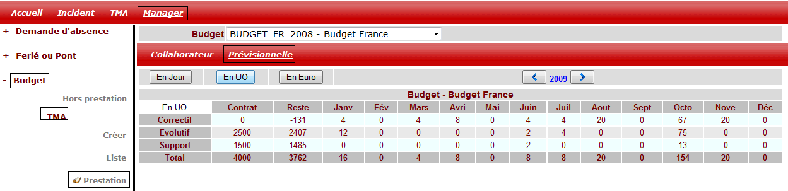
Suivi budgétaire
en Jour / en UO / en Euro
Innovant
Le suivi budgétaire en UO et en Euro tient compte du paramétrage saisi par
Application et par collaborateur

Slide 15
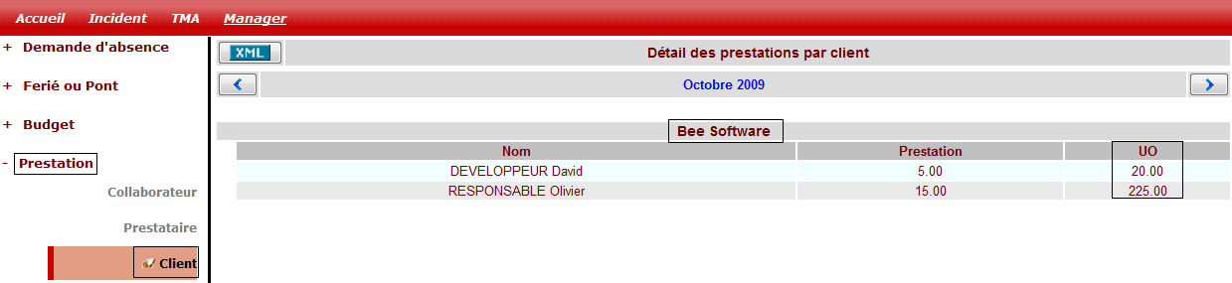
Analyse de la prestation par client
Interface simplifiée
Le détail par prestation en UO tient compte du paramétrage saisi par
Application .
On affiche pour un client (ici Bee Software), tous les collaborateurs qui ont travaillé pour leurs applications .

Slide 16
Facturation
Suivi en temps réel

Slide 17
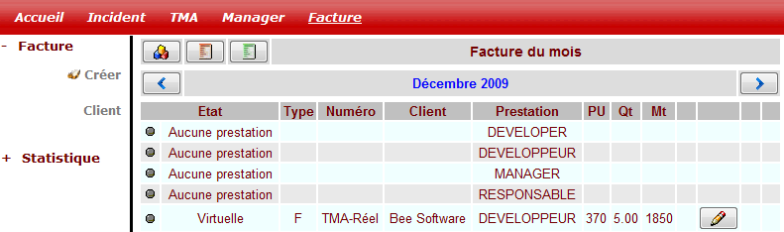
Facturation au réelle des prestations TMA
Evolution permanente
La facturation au réelle est construit sur l’ensemble des prestations réalisées sur le mois par les différents collaborateurs → « Qt» correspond au nombre de jour presté
→ « PU » correspond à la valeur journalière du collaborateur

Slide 18

Facturation au forfait des prestations TMA
Aucune livraison
La facturation au forfait est construit sur l’ensemble des fiches mise en production (ou livrés aux clients) dans le mois.
→ « Qt » correspond à la somme des devis (ou estimation) validé par le client. Selon le paramétrage de l’application, la quantité est exprimée soit en jour, soit en UO.
→ « PU » correspond à la valeur journalière ou d’un UO pour l’application.

Slide 19
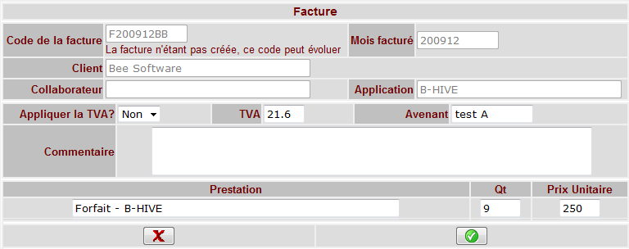
Créer la facture
Toutes les factures à l’état virtuel sont calculées et affichées au moment du chargement de la page, mais elles n’existent pas, elles ne sont donc pas disponibles dans les différents statistiques.
Pour créer ou modifier une facture cliquer sur l’icone
Accessibilité 100%Web
Cette facture est initialisée selon le CRA ou le devis réalisé par vos collaborateurs.
Cependant, vous pouvez la modifier ou la compléter avant de valider sa création.

Slide 20
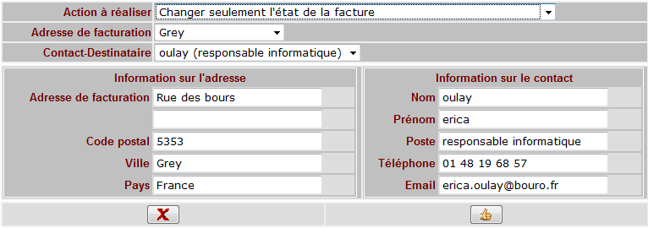
Valider l’envoi de la facture au client
Une fois la facture créée, vous pouvez soit l’envoyer à votre client soit la considérée comme « envoyée au client. »
Pour envoyer une facture cliquer sur l’icone
Un produit unique
Vous avez 3 actions possibles:
Changer seulement l’état de la facture dans B-Hive, et continuer à utiliser votre process
Recevez la facture par mail
Envoyer la facture à votre contact

Slide 21
Valider le payement de la facture par le client
Toutes les factures envoyées au client sont automatiquement en attente de payement.
Pour valider le payement d’une facture cliquer sur l’icone
Anticiper vos factures

Slide 22
Nous contacter
Bee Software
Tel. 33 (0)3 62 27 62 38
Gsm 33 (0)6 26 08 62 84
Fax. 33 (0)3 62 27 62 39
E-mail. contact@beesoftware.net
http://www.beesoftware.net
Copyright © 2008 beesoftware.net. All Rights Reserved

Slide 23
« Faire simple est probablement l’objectif
le plus sophistiqué du monde »
Steve Jobs (Co-fondateur d’Apple INC)

